Slide 1
Підсистеми муніципального менеджменту
Доктор філософських наук
Масюк Олег Петрович

Slide 2
ПЛАН:
Організаційна підсистема муніципального менеджменту
Функціональна підсистема муніципального менеджменту
Інструментальна підсистема муніципального менеджменту

Slide 3
Законодавчий фундамент:
Закон України «Про органи місцевого самоврядування».
Закон України «Про міські державні адміністрації».
РДА: (П'ять державних районів запорізької області: бердянський, запорізький, мелітопольський, пологівський, василевській)

Slide 4

Екологічна підсистема муніципального утворення:
Організаційні складові:
Домогосподарства.
Суб'єкти господарювання.
Фінансові структури
Промисловий сектор (немає контролю).
Ресурси.
Торгівельний сектор.
Сектор послуг.
Міжмуніципальний сектор (Важливість зовнішньої активності).

Slide 5
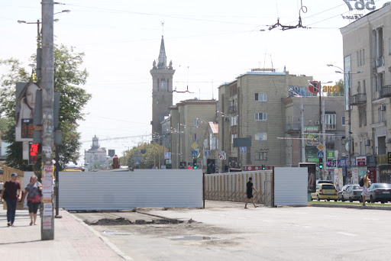
Інфраструктурна підсистема:
Транспортна система.
Зв’язок і комунікації.
Житлово-комунальна система.
Полігони відходів.
Території кладовищ.
Містобудівна система.
Розміщення промислових об'єктів.
Система постачання.

Slide 6
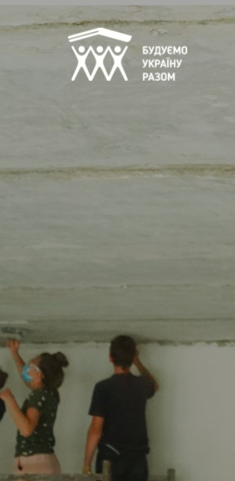
Соціальна підсистема:
Демографія.
Розподіл доходів.
Соціальна інфраструктура.
Соціальна політика (БУР).
ЗМІ та інтернет.
Громадський порядок (муніципальна варта – тер.оброна).
Релігійні конфесії.

Slide 7

Підсистема політичного управління:
Муніципальна політика: бюджетна, податкова, соціальна, зовнішньоекономічна, техніко-технологічна.
Політика муніципальної співпраці ( муніципальні асоціація чи плата парламенту).
Політичне життя: партії, рухи.

Slide 8
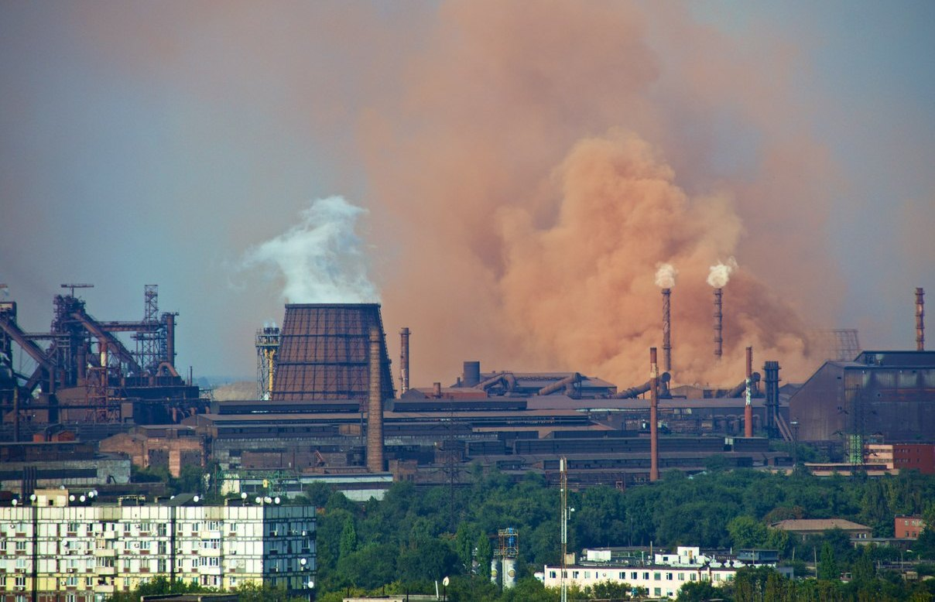
Ресурсна підсистема:
Атмосфера та гідросфера.
Природні ресурси (миття вулиць).
Екосистеми та біологічні види.
Виснаження і регенерація ресурсів.
Забруднення навколишнього середовища.

Slide 9
Поняття організації у муніципальному менеджменті
Організаційна система – це впорядкована сукупність взаємопов'язаних елементів, що знаходяться між собою у стійких взаємостосунках, які забезпечують їх функціонування і розвиток як єдиного цілого.
Організаційна підсистема муніципального менеджменту представлена низькою органів управління та їх структурних ланок, що складаються з окремих елементів, стійких в'язків і відносин, у межах яких протікають управлінські процеси.

Slide 10
Типологія органів місцевого самоврядування:
За способом утворення: виборні, утворені та сформовані.
За ступенем спеціалізації: загального та спеціального призначення.
За способом прийняття рішень: одноосібні, колегіальні.
За типом виконуваних функцій: представницькі та виконавчі.

Slide 11
У структурі виконаних органів сільської селищної чи міської ради виділяють такі блоки організаційних елементів:
Загально-організаційний;
Гуманітарний;
Соціальний;
Блок житлово-комунального господарства.

Slide 12
Функції муніципального менеджменту:
Прогнозування: визначення можливого майбутнього соціально-економічного стану муніципального утворення на основі системної ретроспекції;
Програмування та проектування: розробка комплексних планів та програм розвитку регіону;
Соціальної координаційні та мотивації: підтримка підприємців, активних членів територіальної громади у реалізації стратегії розвитку;
Моніторингу та контролю: аналіз процесі у муніципальному утворенні та їх корегування.
Організації та моделювання: визначення в межах закону структури самоврядних органів.

Slide 13
Інструменти муніципального менеджменту:
Стратегічне планування,
Муніципальний фінансовий менеджмент;
Муніципальна логістика;
Муніципальний маркетинг.
Проектний менеджмент;
Кадровий менеджмент;
Інформаційні технології;
Антикризове управління.

Slide 14
Дякую за увагу!

